Slide 1
Автономная некоммерческая организация Социальная помощь «МИГ»

Slide 2
Организация действует с целью наиболее полного удовлетворения культурных, духовных и физических потребностей социально незащищенных, пожилых и людей с ограниченными возможностями

Slide 3
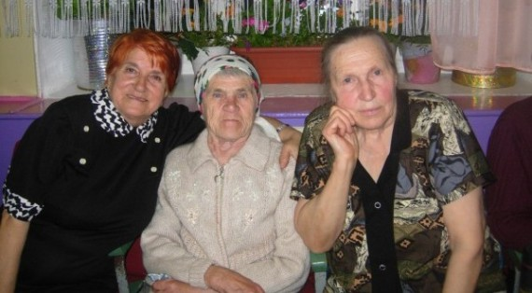
Проект «Патронаж Чел» реализуется с 2017 года

Slide 4
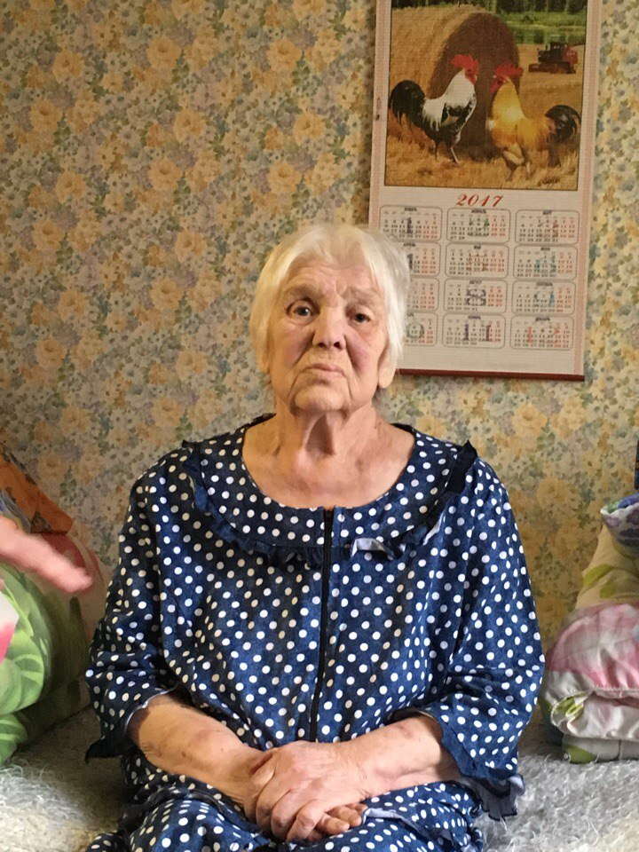
Оказание помощи нуждающимся лицам на дому и в медицинских учреждениях

Slide 5
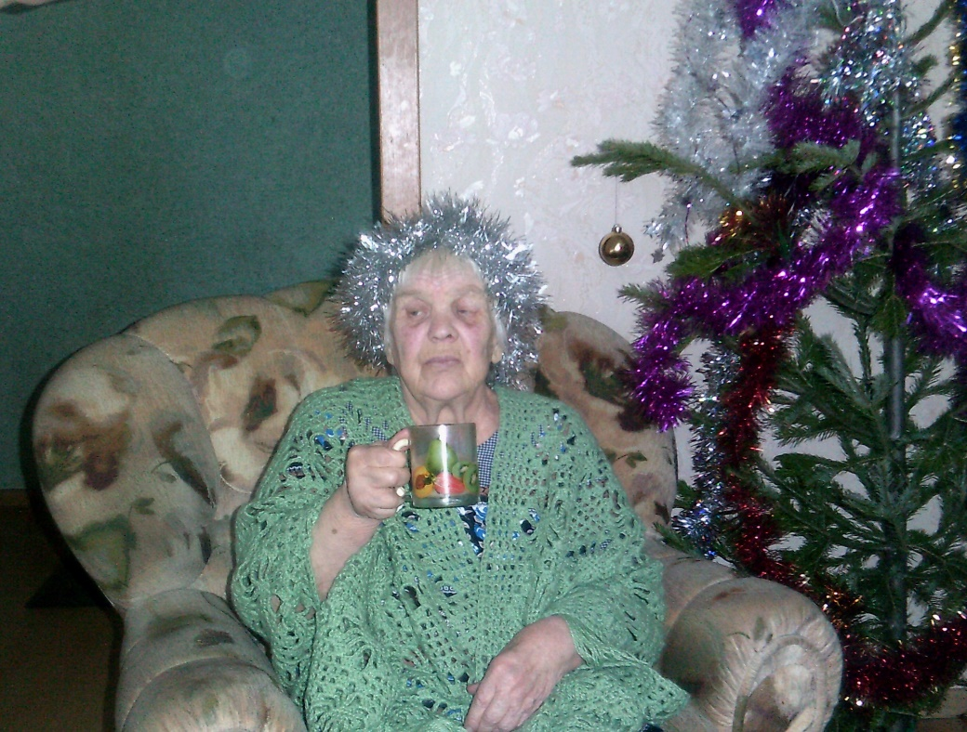

Slide 8
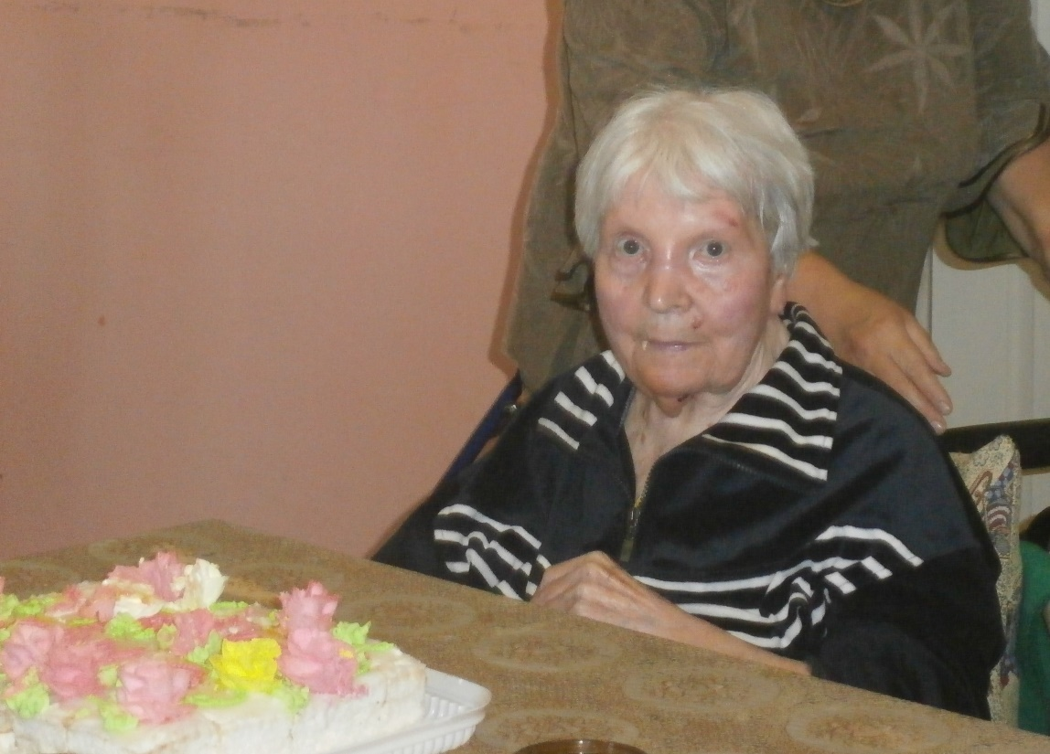
Организация мероприятий для пожилых и людей с ограниченными возможностями

Slide 9
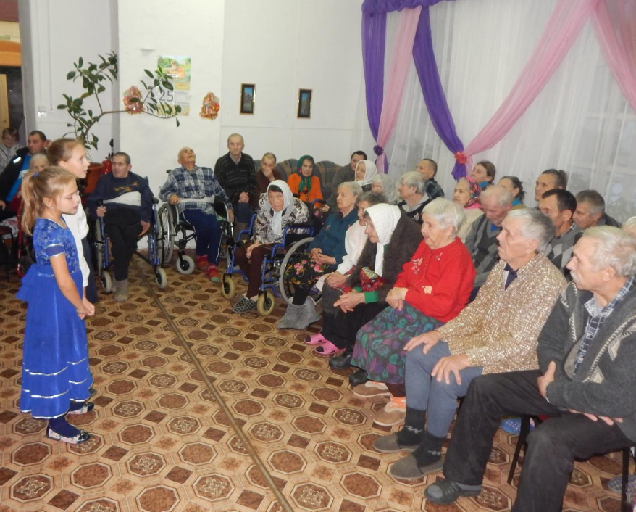
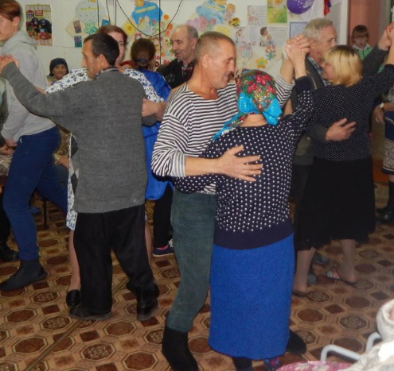

Slide 10
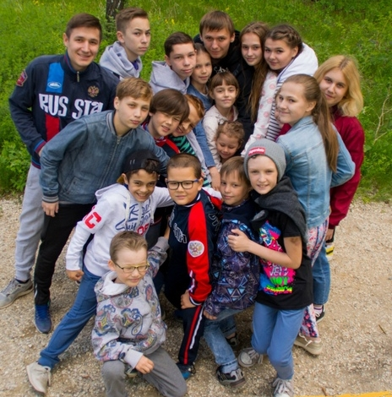
Привлечение волонтеров для оказания помощи маломобильным группам населения

Slide 11
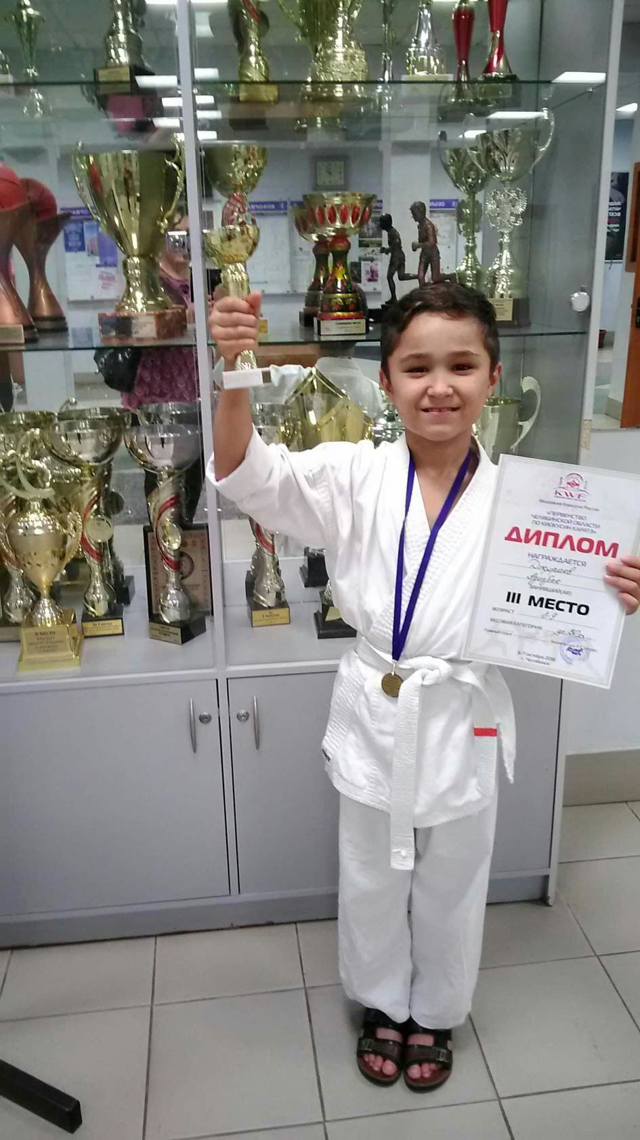
С сентября 2018 года начало работать новое направление «Мой внук», ориентированное на взаимную социализацию школьников и пожилых людей. Активное участие в деятельности детского волонтерского направления принимают воспитанники Спортивной школы олимпийского резерва «Корё»

Slide 12
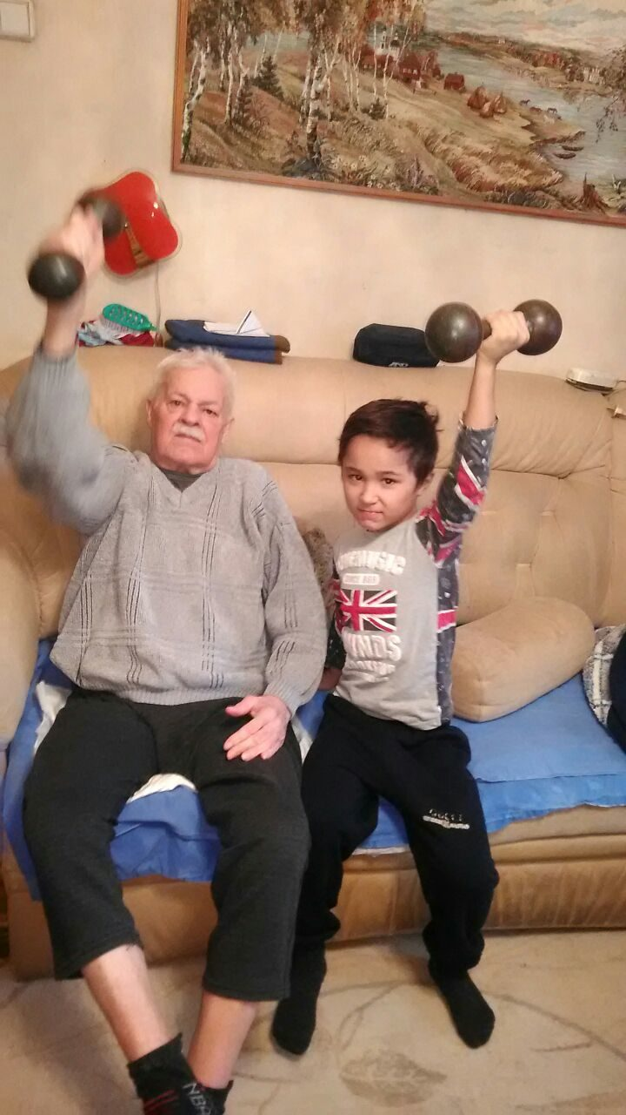
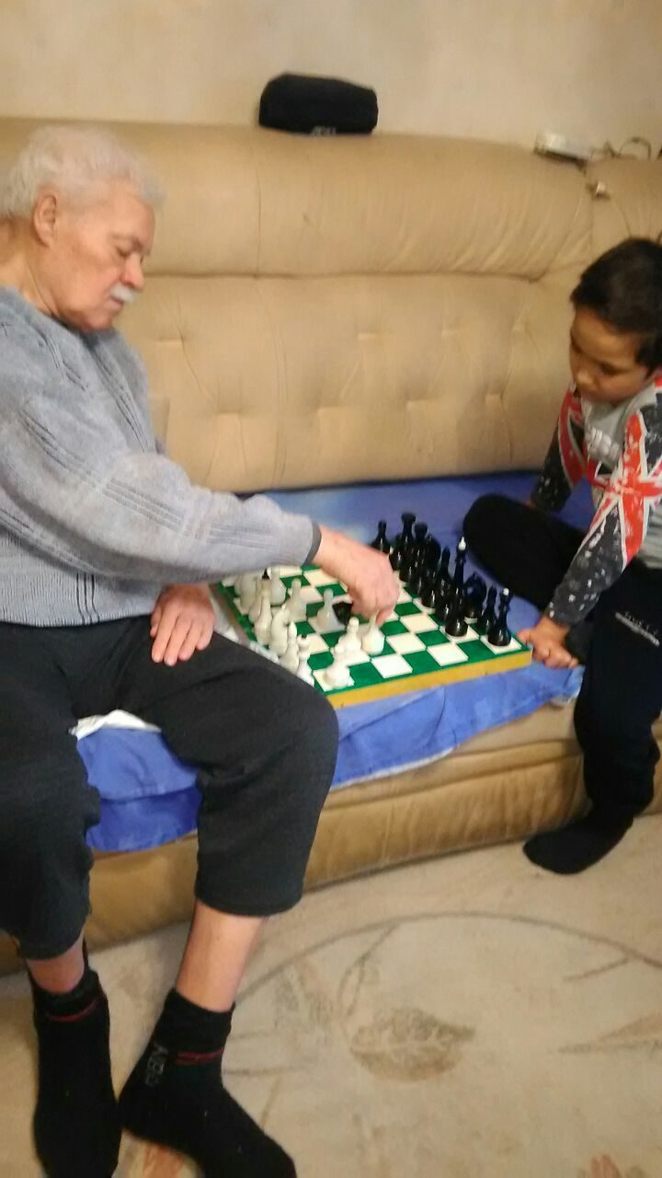
Джураев Азизбек (ученик 2 класса) – самый юный волонтер

Slide 13
Карпов Саша – руководитель детского волонтерского направления

Slide 14
Проект «Вовлечение молодежи и поколение «серебряного возраста» в волонтерскую деятельность для повышения качества жизни и взаимной социализации с пожилыми людьми и инвалидами»

Slide 15
Цель проекта
привлечение к волонтерской деятельности молодежи и поколение «серебряного возраста» для повышения качества жизни маломобильных групп населения (больных, пожилых, инвалидов)

Slide 16
Задачи проекта
поиск волонтеров для оказания помощи мало мобильным группам населения
обучение волонтеров уходу за престарелыми, больными, людьми с ограниченными возможностями и одинокими людьми, оставшимися без попечения родственников
оказание родственникам социально-психологической поддержки, обучение членов семьи по уходу за мало мобильными людьми
развитие связи поколений через совместное взаимодействие, социализацию, обмен опытом и развитие патриотизма в среде детей и молодежи
консультация по юридическим и социальным вопросам, включая взаимодействие с органами социальной защиты, пенсионного фонда и лечебными учреждениями

Slide 17
Обоснование социальной значимости проекта
Наличие социально-психологических проблем у пожилых людей
одиночество как причина отчужденности от более молодых поколений
Развитие благотворительности и добровольческой (волонтерской) деятельности в интересах граждан старшего поколения
отсутствие системной поддержки родственникам тяжелобольных, пожилых, инвалидов
Оказание помощи стареющим гражданам-это не только задача государства, но в немалой степени, это задача представителей гражданского общества
отсутствие сотрудничества между различными общественными и государственными организациями в развитии добровольчества
внедрение в общественное сознание необходимости поддержки лиц пожилого и старческого возраста и людей с ограниченными возможностями
необходимость возвращения подопечному способности к социальному функционированию
необходимость помощи пожилым людям с низкими доходами, не имеющим сил полноценно себя обслуживать

Slide 18
Механизм достижения цели
Направление «Мои внуки». Организация деятельности в общении и взаимной социализации детей, молодежи и пожилых людей и инвалидов.
Направление «Наша подмога». Организация совместной работы практикующих студентов медицинских учреждений с родственниками людей, нуждающихся в уходе.
Поиск и отбор волонтеров для обучения,
Обучение волонтеров.

Slide 19
Ожидаемые результаты
Работа «Горячей линии», для помощи престарелым, больным, людям с ограниченными возможностями и одиноким людям, оставшимся без попечения родственников. Также данная линия будет работать для волонтеров, которым понадобиться помощь или совет.
Организация работы направления «Наша подмога», 60 добровольцев окажут помощь не менее 240 нуждающимся людям.
Организация работы направления «Мои внуки». Содействие улучшению связей между поколениями, сближению пожилых людей и молодежи, передаче жизненного опыта, знаний, навыков молодым.
Выработка программ и методических рекомендаций

Slide 20
Количественные показатели

Slide 21
Спасибо за внимание!

